Slide 1

Geonovum
De wereld van de nieuwe OGC API’s
Bart De Lathouwer & Pieter Bresters

Slide 2


Slide 3
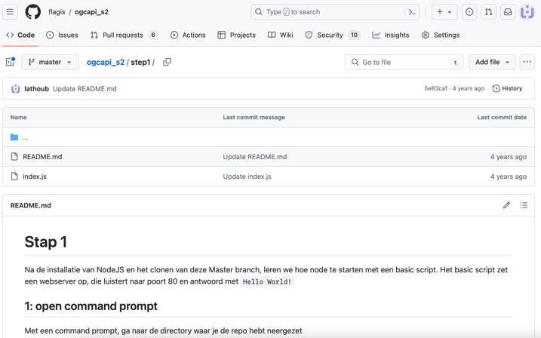
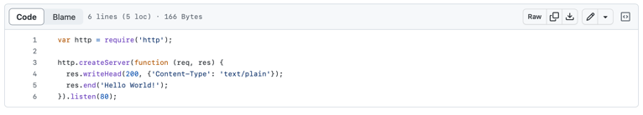
OGC API *
Deel 1 van 2
Deel 1: dit stuk; verhaal en theorie
Deel 2: we maken een client en server

Slide 4
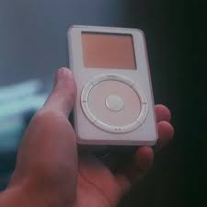






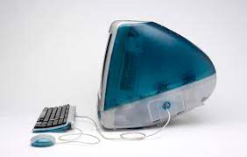
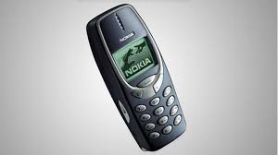

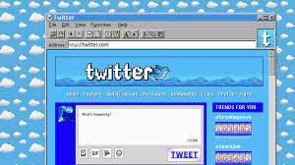
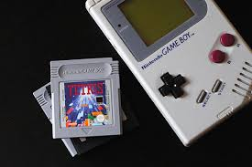
Waarom OGC API’s ?
Eerst even terug in de tijd… naar de Jaren 90 en Nillies
CORBA
SOAP
ActiveX

Slide 5
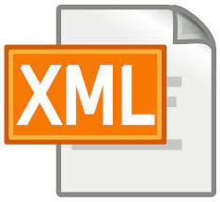
Eerst even terug in de tijd…
Het web werd gezien als ‘de toekomst’, maar het web zelf was nog relatief inmature (REST bestond nog niet*).
Het web was ook XML georienteerd
Er waren nog geen afgetekende patronnen
(Zoals we die nu kennen)
OGC liep voor de troepen uit met WMS
Grote drivers: NGA en iets later INSPIRE
* Roy Fielding in 2000

Slide 6

The Good, the Bad and the Ugly (in hindsight)
Good:
OWS, Publish-Find-Bind, (Metadata)
Bad:
XML (GML*), SOAP
Ugly
Geospatial bubble!
OWS 2-step**

Slide 7
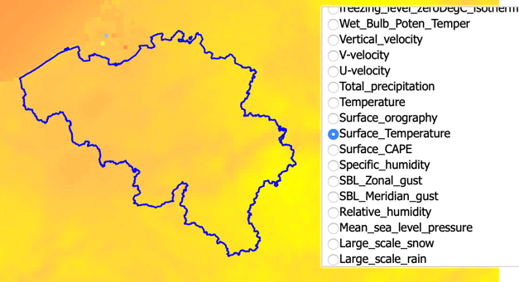
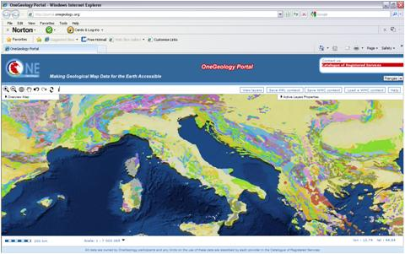
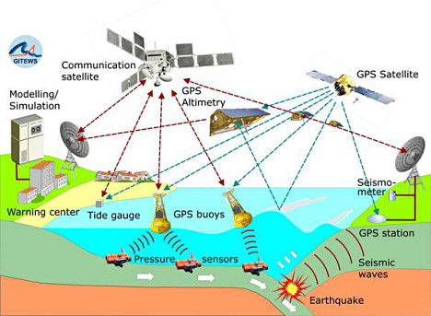
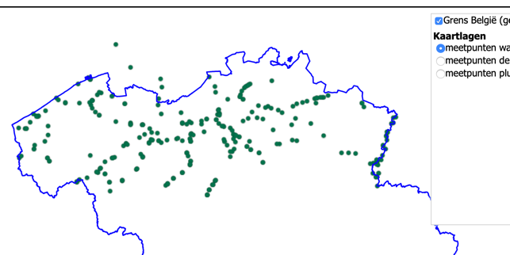
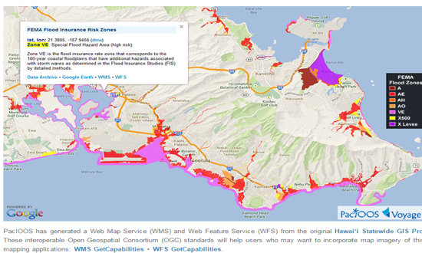
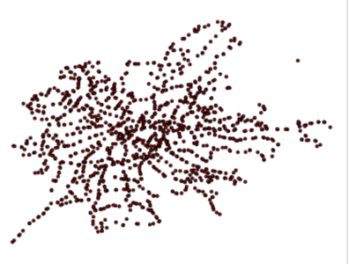
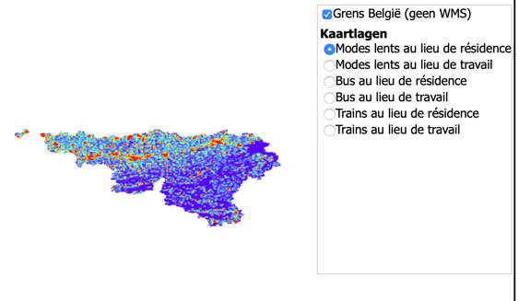
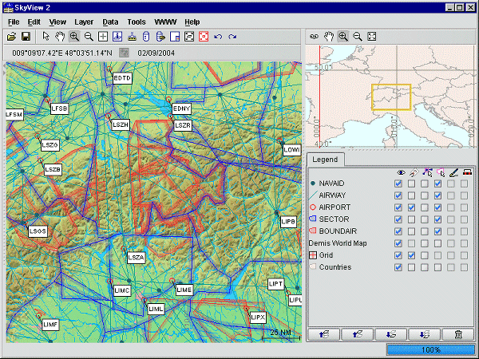
Millions of Geospatial Datasets on >200K Servers
OneGeology.Org
Web Map Service (WMS)
Web Map Tile Service (WMTS)
Web Feature Service (WFS)
Web Coverage Service (WCS)
KML, GML, GeoPackage
GeoTIFF, NetCDF, HDF
https://wms.michelstuyts.be
kmi
http://oos.soest.hawaii.edu/pacioos/voyager/news/2013/
DigitalGlobe
Eurocontrol
Waterinfo.be
Meteorology, Hydrology, Ocean Monitoring
WMS INPSIRE de la STIB
Irisnet.be
SPW
Wallonie.be
Aviation Flight Information / Safety
Source of statistics: GeoSeer spatial data search engine: https://geoseer.net
Notes:
7

Slide 8
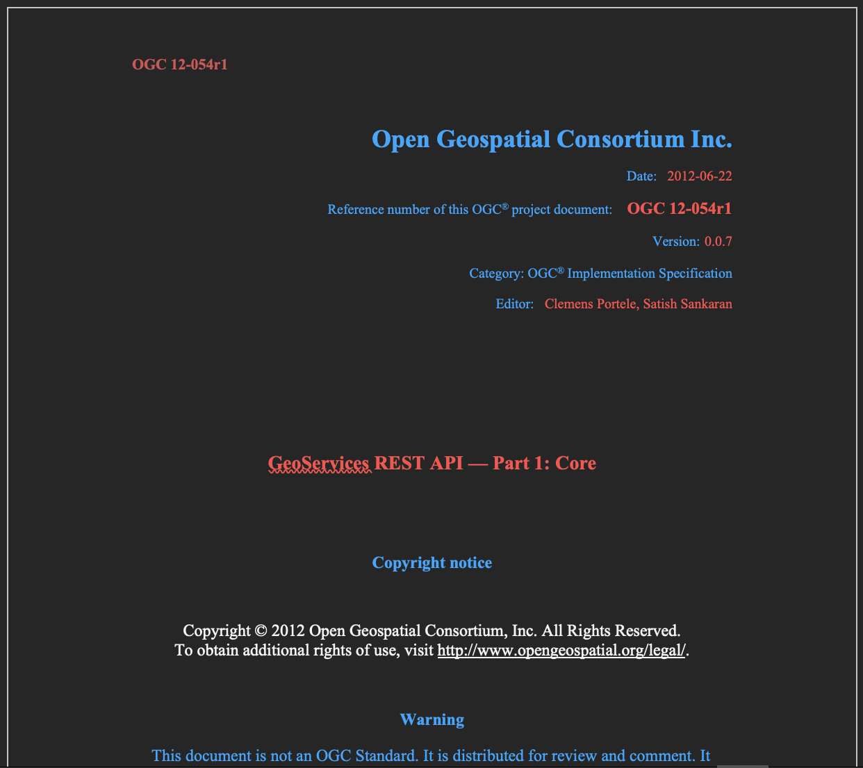
ESRI Rest API 2012

Slide 9

Madame Globe and Mister Cube met in 2014

Slide 10

OGC and W3C come together in 2014

Slide 11

OGC/W3C Best Practices for Spatial Data on the Web
Web principles for spatial data
Use globally unique persistent HTTP URIs for spatial things
Make your spatial data indexable by search engines
Link resources together to create the Web of data
Key spatial aspects
Use spatial data encodings that match your target audience
Provide geometries on the Web in a usable way
Provide geometries on the Web at the right level of accuracy, precision, and size
Choose coordinate reference systems to suit your user’s applications
State how coordinate values are encoded
Describe relative positioning
Access
Use appropriate relation types to link Spatial Things
Provide information on the changing nature of spatial things
Expose spatial data through 'convenience APIs‘
Metadata
Include spatial metadata in dataset metadata
Describe the positional accuracy of spatial data
https://www.w3.org/TR/sdw-bp/

Slide 12
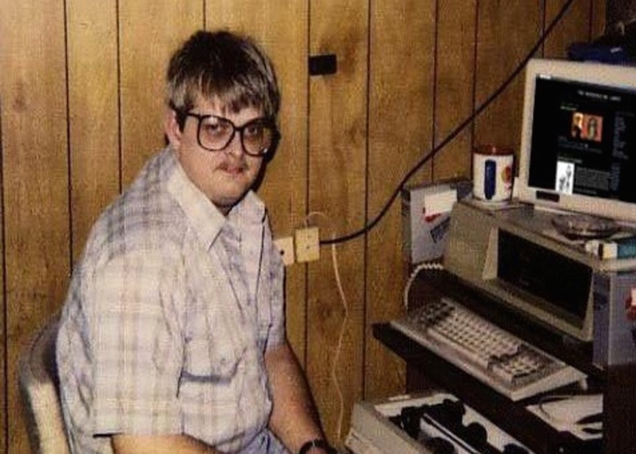

Developer Attention Span – x minutes until 1st successful call
Stereotyped Developer
Mathieu Michel, Belgisch Minister van Administratieve Vereenvoudiging

Slide 13
OWS and API Innovation
OGC is advancing new standards while simultaneously maintaining the OGC Standards Baseline
The OGC API approach is based on technologies that did not exist during development of initial OGC Web Services (OWS).
OGC will continue to maintain the approved OWS Standards, e.g., WFS, Version 2, while developing and maintaining new standards based on using approaches for APIs and OGC building blocks
This approach is consistent with the OGC Innovation Statement from 2014 that anticipates OGC addressing the innovator’s dilemma of maintaining the current OGC standards baseline while simultaneously developing standards to support evolving and potentially disruptive technologies, community needs and market trends. ”

Slide 14
Waarom OGC API’s ?
Makkelijker dan oude generatie services voor web-ontwikkelaars* buiten het geodomein
Je hoeft geen GIS-specialist te zijn om er mee te werken.
Ook goed te gebruiken binnen het geodomein **
Openapi specificatie beschrijft wat er mee kan;
Werkt heel intuïtief.
Beter te vinden door zoekmachines ***
Verschillende types hebben dezelfde structuur en zijn daardoor ook eenvoudiger te combineren.

Slide 15
Belang Geonovum stimuleren OGC-API-gebruik?
OGC-API’s passen binnen de visie van Geonovum:
Geonovum wil de Nederlandse geo-informatie infrastructuur versterken door het voor een brede groep toegankelijker te maken.
OGC-API spelen een rol in ontwikkelingen die van belang zijn voor Geonovum zoals:
Europese datastrategie
Federatief Datastelsel
Common Ground
Zicht op Nederland
Digital Twins

Slide 16
Welke OGC API’s types zijn er?
https://ogcapi.ogc.org/#standards:
Features (opvolger WFS)
Tiles (Vector Tiles of opvolger WMTS)
Maps (opvolger WMS)
Styles (opmaak)
Coverages (opvolger WCS)
Records (metadata)

Slide 17
Welke OGC API’s zijn er nog meer?
https://ogcapi.ogc.org/#standards:
Processes (opvolger WPS)
EDR (Environmental Data Retrieval)
Joins (opvolger TJS)
Routes
DGGS (Discrete Global Grid System)
Moving features
3D GeoVolumes
SensorThings (opvolger SOS)

Slide 18
Welke Standaarden zijn er voor API’s ?
Open API Specification
OGC
Dutch API Design Rules
INSPIRE requirements
HTTP
REST

Slide 19
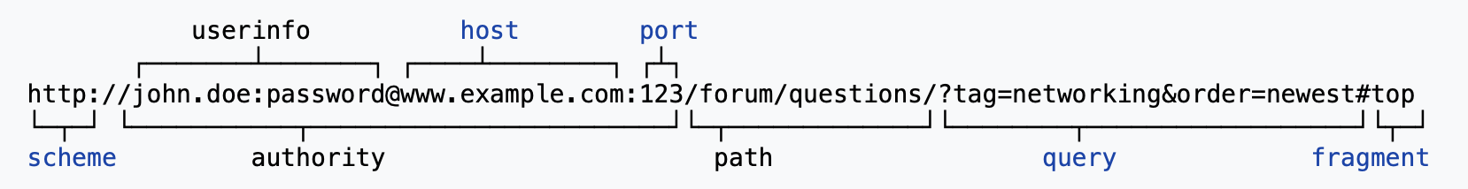
HTTP
an application protocol for distributed, collaborative, hypermedia information systems
https://en.wikipedia.org/wiki/Hypertext_Transfer_Protocol

Slide 20
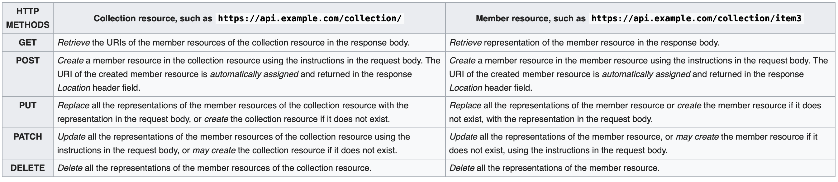
REST
Representational state transfer
https://en.wikipedia.org/wiki/Representational_state_transfer

Slide 21
Open API Specification
Open API Specification (OAS van open API Initiative)
Fixed fields https://spec.openapis.org/oas/v3.1.0#openapi-object
Info
Paths
collections (Get/Put)
conformance
Componants
Schema
Parameters
Servers
Tags

Slide 22
OGC
Standaard verschilt per vastgesteld type maar er is een common
Roadmap voor alle OGC-standaarden: https://www.ogc.org/standards/roadmap/

Slide 23


Opmerking, wat met:
(…ea…)
Technologie gaat snel!
(Frank zit in OGC OAB, wat denk je?)

Slide 24
Dutch API Design Rules
Komt voort uit het kennisplatform API’s
Wordt door Logius gepubliceerd: API Design Rules
Geomodule

Slide 25
INSPIRE
INSPIRE requirements
zoals beschreven in de “endorsed good practice for setting up an INSPIRE Download service based on the OGC API-Features standard”.
LINKS opnemen naar:
Metadata dataset
Overeenkomstige INSPIRE feature concept dictionary
de license
Bulkdownload
Describing of encoding
CRS: ook ETRS89

Slide 26
Aangepaste tools voor OGC-API-Features
Omdat bestaande open source tooling niet bleek te voldoen aan deze Standaarden heeft Geonovum de open source wereld gestimuleerd de tooling aan te passen.
Resultaat: 3 aangepaste tools voor het serveren van OGC-API-Features:
Deegree: Wetransform
Pygeoapi: Geocat + JustObjects
Geoserver: Geosolutions
Handleiding voor dataproviders in concept:
https://geonovum.github.io/ogc-api-features-guideline/

Slide 27
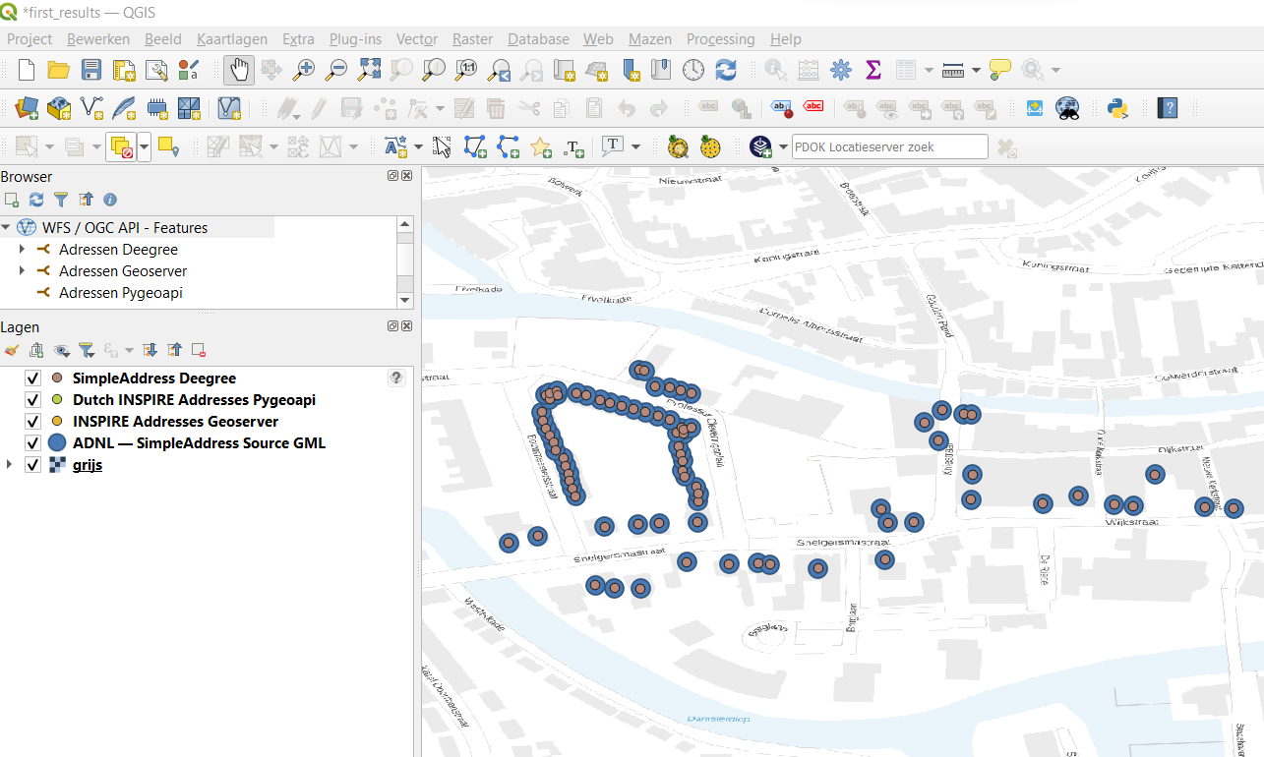
Demoservices OGC-API-Features in QGIS

Slide 28
Dank voor de aandacht!

